Slide 1
1. Grammaire
a. Nhận dạng người
Qui est - ce? Đây là ai
C'est + danh từ chỉ người
C'est un élève

Slide 2
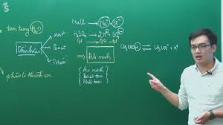
C'est un professeur
C'est une médecn

Slide 3
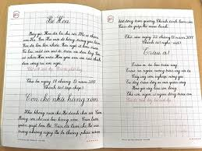
b. Nhận dạng vật
Qu'est - ce que c'est? Đây là cái gì?
C' est + danh từ chỉ vật
C'est un livre
C'est un cahier

Slide 4
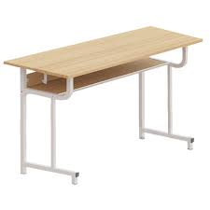
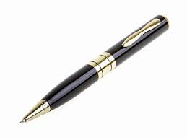
C'est un stylo
C'est une table

Slide 5
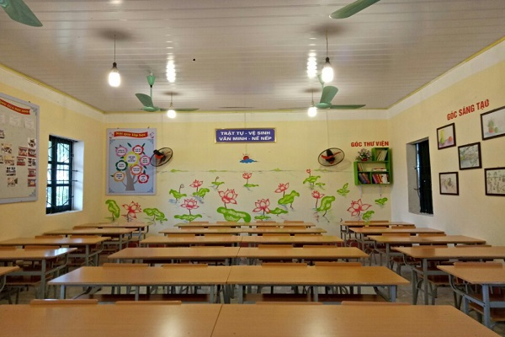
C'est une classe

Slide 6
2. Exercice. Bài tập
Hãy điền tiếp các bổ ngữ của động từ avoir.
J'ai...... ..............................................
Tu as..... ..............................................
IL / Elle a..... .........................................
Nous avons... ............................................
Vous avez..... ........ .......................................
Ils / Elles...ont........ ....................................
J'ai......un livre......................................
Tu as.....un cahier......................................
IL / Elle a.....un stylo.................................
Nous avons...une classe....................................
Vous avez.....un ami francais...............................
Ils / Elles...ont........une table............................

